Slide 1
Hãy viết sơ đồ lai của những phép lai sau:
P Hoa đỏ x Hoa trắng P Hoa đỏ x Hoa trắng
AA aa Aa aa
G:
G:
F₁:
F₁:
KG:
KH:
Nhận xét KG của cá thể đem lai:
KG:
KH:
Nhận xét kiểu gen của cá thể đem lai:

Slide 2
Bài 4: LAI HAI CẶP TÍNH TRẠNG
NỘI DUNG BÀI HỌC
Thí nghiệm của Menđen
Biến dị tổ hợp

Slide 3
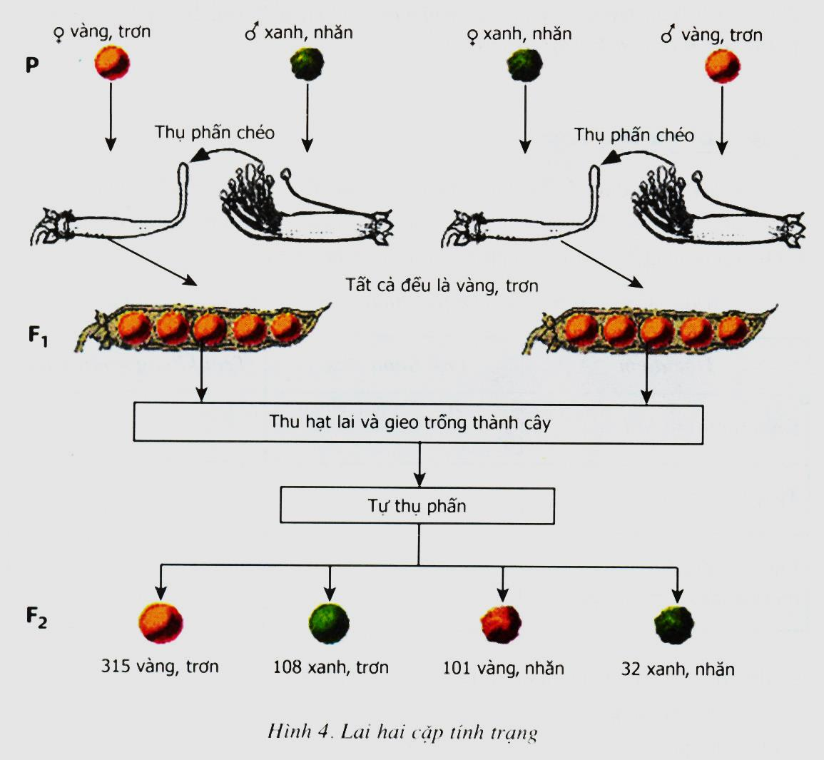
Bài 4: LAI HAI CẶP TÍNH TRẠNG
I/ Thí nghiệm của Men đen
1. Thí nghiệm
Em hãy nêu 2 cặp tính trạng tương phản trong thí nghiệm trên?
Vàng, xanh.
Trơn, nhăn.
Vàng: trội
Xanh: lặn
Trơn: trội
Nhăn: lặn
Notes:
dangtrunggian

Slide 4
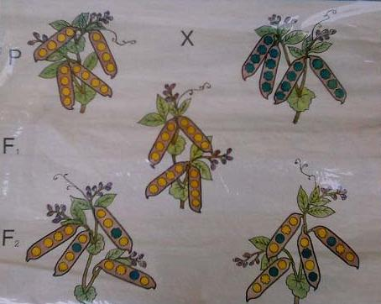
Thí nghiệm
Lai hai cặp tính trạng
Vàng, trơn
Xanh, nhăn
100% Vàng, trơn
315 vàng, trơn.
108 xanh, trơn.
101 vàng, nhăn.
32 xanh, nhăn.

Slide 5


I. THÍ NGHIỆM CỦA MENĐEN
Lai hai thứ đậu Hà Lan thuần chủng khác nhau về 2 cặp tính trạng tương phản
P(t/c) : Vµng, tr¬n x xanh, nhăn
Chứng tỏ hạt vàng, vỏ trơn là trội
F₁
Hạt vàng , trơn
15 cây F₁ tự thụ phấn
F₂ :315 hạt vàng, trơn, 108 xanh trơn, 101 vàng nhăn, 32 xanh nhăn
Bốn loại kiểu hình
Notes:
dangtrunggian

Slide 6
Bài 4: LAI HAI CẶP TÍNH TRẠNG
I/ Thí nghiệm của Men đen
1. Thí nghiệm
Phân tích kết quả thí nghiệm cuả Men đen
Kiểu hình F₂ | Số hạt | Tỉ lệ kiểu hình F₂ | Tỉ lệ cặp tính trạng ở F₂
Vàng, trơn
Vàng, nhăn
Xanh Trơn
Xanh, nhăn
315
315 : 32 = 9
Màu hạt
101 : 32 = 3
Vàng
315+101
416
3
101
=
=
≈
Xanh
108+32
140
1
108
Hình dạng hạt
108 : 32 = 3
Trơn
315+108
423
3
32
32 : 32 = 1
=
=
≈
Nhăn
101+32
133
1
Notes:
dangtrunggian

Slide 7
Bài 4: LAI HAI CẶP TÍNH TRẠNG
I/ Thí nghiệm của Men đen
1. Thí nghiệm
Phân tích kết quả thí nghiệm cuả Men đen
Kiểu hình F₂ | Số hạt | Tỉ lệ kiểu hình F₂ | Tỉ lệ cặp tính trạng ở F₂
Vàng trơn
Vàng nhăn
Xanh Trơn
Xanh nhăn
315
¾
V x
¾ T
= 9/16
Màu hạt
¾V
X ¼ N
Vàng
315+101
416
3
101
= 3/16
=
=
≈
Xanh
108+32
140
1
108
¼ X
x ¾ T
= 3/16
Hình dạng hạt
Trơn
315+108
423
3
¼ X
x ¼ N
= 1/16
=
=
≈
32
Nhăn
101+32
133
1
Notes:
dangtrunggian

Slide 8
*Phân tích kết quả:
- Tính trạng màu sắc hạt có tỉ lệ kiểu hình ở F2
Vàng
315+101
416
3
Vàng: ¾ Xanh: ¼
=
=
≈
Xanh
108+32
140
1
- Tính trạng hình dạng vỏ hạt có tỉ lệ kiểu hình ở F2
Trơn
315+108
423
3
=
=
≈
Trơn: ¾ Nh: ¼
Nhăn
101+32
133
1
- Tỉ lệ kiểu hình ở F2: 9VT – 3VN – 3XT – 1 XN
Hạt vàng, trơn = ¾ vàng x ¾ trơn = 9/16
Hạt vàng, nhăn = ¾ vàng x ¼ nhăn = 3/16
Hạt xanh, trơn = ¼ xanh x ¾ trơn = 3/16
Hạt xanh, nhăn = ¼ xanh x ¼ nhăn = 1/16

Slide 9
Bài 4: LAI HAI CẶP TÍNH TRẠNG
I/ Thí nghiệm của Men đen
1. Thí nghiệm
Vàng
315+101
416
3
=
=
≈
≈ 3 vàng: 1 xanh
Xanh
108+32
140
1
423
Trơn
315+108
3
=
=
≈
≈ 3 Trơn: 1 nhăn
Nhăn
101+32
133
1
Tỉ lệ của từng cặp tính trạng:
( 3 V : 1 X ) ( 3T : 1N )
→ Tỉ lệ kiểu hình ở F2 là: 9 V-T : 3 V-N : 3 X-T : 1X-N
Tỉ lệ mỗi KH ở F2 được tính như thế nào ?
Tỉ lệ mỗi KH ở F2 = tích tỉ lệ của các tính trạng hợp thành nó.

Slide 10
Bài 4: LAI HAI CẶP TÍNH TRẠNG
* Phân tích kết quả F2:
Tỉ lệ của từng cặp tính trạng: ( 3 V : 1 X ) ( 3T : 1N )
→ TLKH ở F2 là 9 V-T : 3 V-N : 3 X-T : 1X-N
Tỉ lệ mỗi KH ở F2 = tích tỉ lệ của các tính trạng hợp thành nó.
Menden kết luận gì về sự di truyền của các tính trạng màu sắc và hình dạng hạt?
Các tính trạng màu sắc và hình dạng hạt di truyền độc lập với nhau (không phụ thuộc vào nhau).
Notes:
dangtrunggian

Slide 11

I. THÍ NGHIỆM CỦA MENĐEN
* Kết luận:
Hãy điền cụm từ hợp lý vào chỗ trống trong câu sau
Khi lai cặp bố mẹ khác nhau về hai cặp tính trạng thuần chủng tương phản di truyền độc lập với nhau thì kiểu hình F₂ có tỉ lệ mỗi kiểu hình bằng....................... của các tính trạng hợp thành nó.
tích các tỉ lệ
Notes:
dangtrunggian

Slide 12
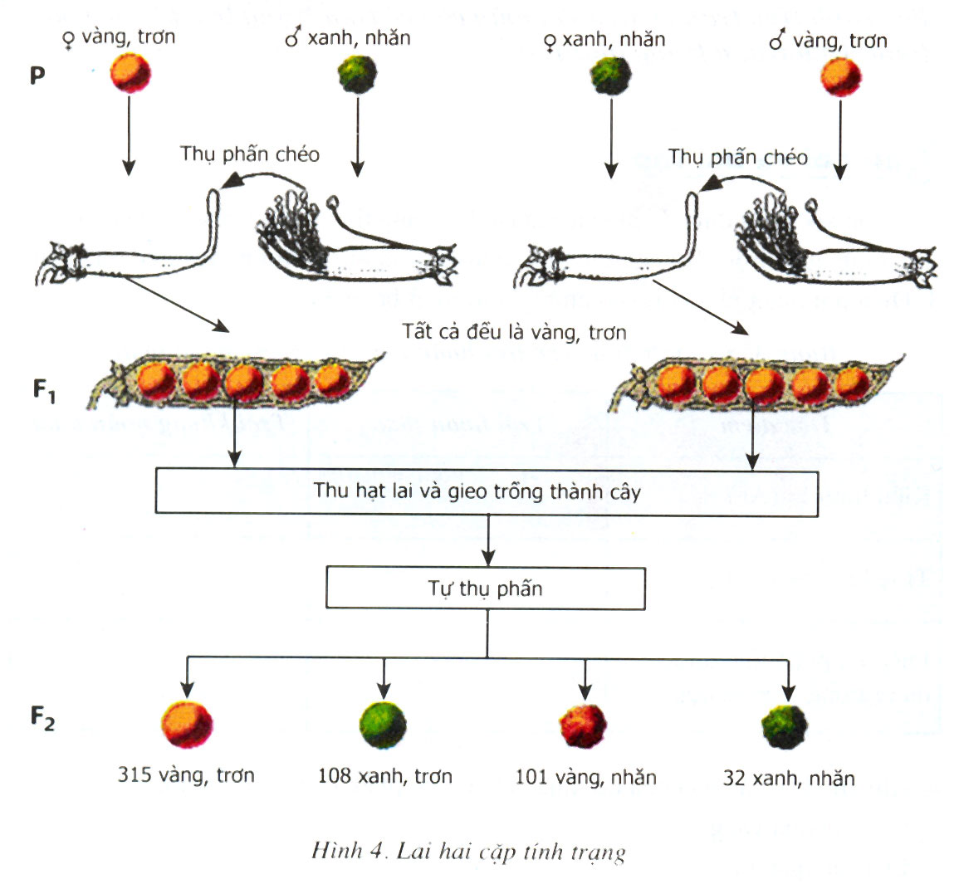
Bài 4: LAI HAI CẶP TÍNH TRẠNG
I/ Thí nghiệm của Men đen
II/ Biến dị tổ hợp:
- Thế nào là biến dị tổ hợp ?
- Nguyên nhân nào làm xuất hiện biến dị tổ hợp?
- Hãy chỉ ra các biến dị tổ hợp trong thí nghiệm của Menđen
- Biến dị tổ hợp là những tổ hợp kiểu hình khác P
- Do sự phân li độc lập của các cặp tính trạng và sự tổ hợp lại các tính trạng của P, làm xuất hiện các biến dị tổ hợp.
Xanh – Trơn; Vàng – Nhăn
Notes:
dangtrunggian

Slide 13

Bài 4: LAI HAI CẶP TÍNH TRẠNG
I/ Thí nghiệm của Men đen
II/ Biến dị tổ hợp:
- Khái niệm:Chính sự phân li độc lập của các cặp tính trạng đã đưa đến sự tổ hợp lại các tính trạng của P làm xuất hiện các kiểu hình khác P, kiểu hình này được gọi là biến dị tổ hợp.
- Ví dụ: F₂ trong thí nghiệm của MenĐen xuất hiện kiểu hình mới là hạt vàng nhăn, xanh trơn
-Ý nghĩa: Làm phong phú di truyền ở các loài sinh vật có hình thức sinh sản hữu tính (giao phối)
Notes:
dangtrunggian

